Slide 1
第八章 查找
张 学
zhangxue@uestc.edu.cn

Slide 2
查找的概念
主关键字
用来唯一标识一个数据元素(记录)的数据项。在数据库中，称为主码或主键。
例如学生记录的学号，考生记录的考生号。
查找：找到关键字等于某个给定值的数据元素。
查找的性能
平均时间：平均比较次数，又称平均查找长度。
最坏时间：最坏情况下的比较次数。

Slide 3
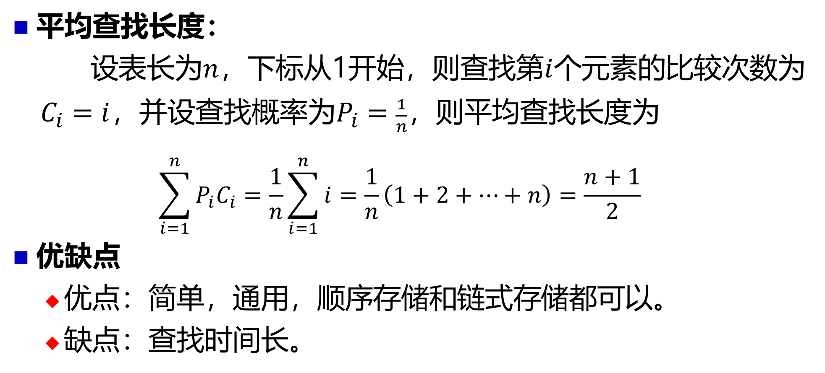
顺序查找
平均查找长度：
设表长为$n$，下标从1开始，则查找第$i$个元素的比较次数为$C_{i}=i$，并设查找概率为$P_{i}=\frac{1}{n}$，则平均查找长度为
$$\sum_{i=1}^{n}{P_{i}C_{i}}=\frac{1}{n}\sum_{i=1}^{n}{i}=\frac{1}{n}\left(1+2+⋯+n\right)=\frac{n+1}{2}$$
优缺点
优点：简单，通用，顺序存储和链式存储都可以。
缺点：查找时间长。

Slide 4
二分查找
0 | 1 | 2 | 3 | 4 | 5 | 6 | 7 | 8 | 9 | 10
6 | 12 | 15 | 18 | 22 | 25 | 28 | 35 | 46 | 58 | 60
a
left
right
mid
mid=(left+right)/2;
if key==a[mid], then return mid;
else if key<a[mid], then right=mid-1;
else left=mid+1;

Slide 5
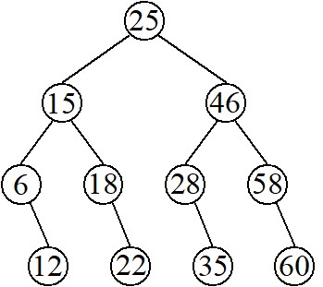
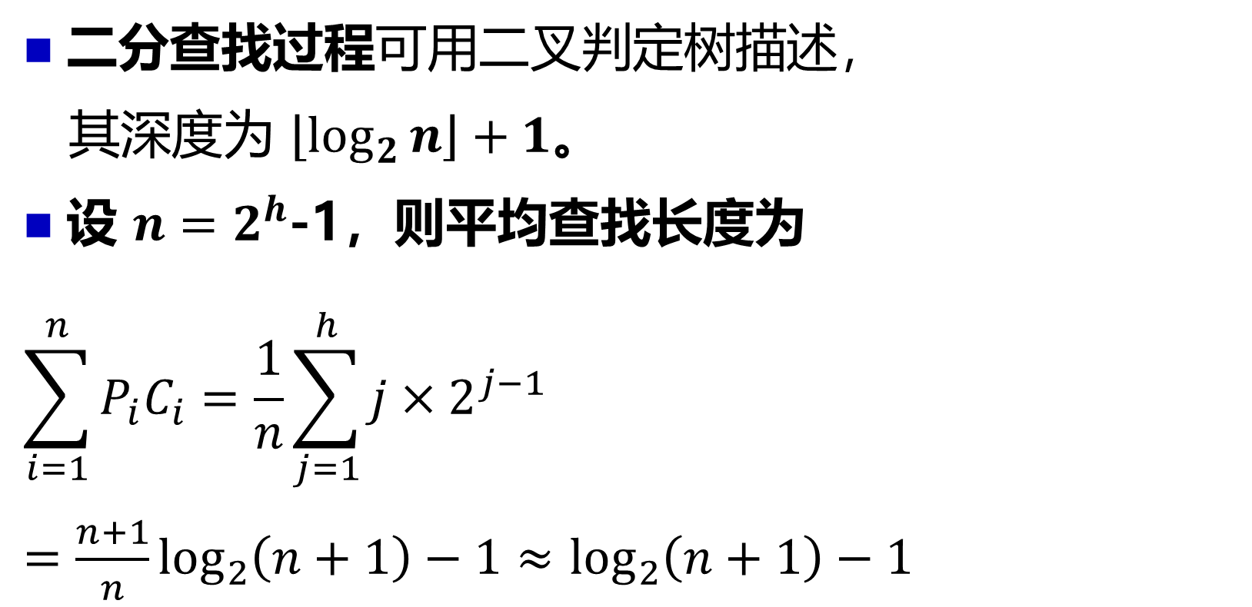
二分查找的性能分析
二分查找过程可用二叉判定树描述，
其深度为 $\left\lfloor \log_{2}{n}\right\rfloor +1$。
设 $n=2^{h}$-1，则平均查找长度为
$$\sum_{i=1}^{n}{P_{i}C_{i}}=\frac{1}{n}\sum_{j=1}^{h}{j×2^{j−1}}$$
$=\frac{n+1}{n}\log_{2}\left(n+1\right)−1≈$ $\log_{2}\left(n+1\right)−1$

Slide 6
对二分查找的评价
二分查找的基本要求
顺序存储
有序
优缺点
优点：查找速度快
缺点：插入删除困难
适用于不经常变动而查找频繁的有序表。

Slide 7
分块查找
分块
块内可以无序
块间必须有序
索引：索引项包含
块的开始地址
块内最大或最小关键字
25 | 58 | 88
0 | 4 | 8
块内最大关键字
索引
块的开始地址
18 | 14 | 25 | 12 | 28 | 32 | 58 | 45 | 60 | 88 | 66 | 76
0 | 1 | 2 | 3 | 4 | 5 | 6 | 7 | 8 | 9 | 10 | 11
查找：先查索引、再查数据块。

Slide 8
基于二叉树的查找
二叉排序树
左子树上节点的值小于根节点的值；
右子树上节点的值大于根节点的值；
左右子树都是二叉排序树。
中序遍历可以得到递增序列。

Slide 9
二叉排序树的查找
设要查的关键字是key，二叉树的根为root：
算法
如果 key=root.key，就返回root；
如果 key<root.key，则查找root的左子树；
如果 key>root.key，则查找root的右子树。
实现
递归
迭代

Slide 10
二叉排序树的插入
把关键字为key的节点插入到二叉排序树中：
如果二叉树是空的，则将key作为根节点；
如果二叉树的非空的，则将key和根节点比较：
如果key等于根节点，则报错；
如果key小于根节点，则将key插入到左子树；
如果key大于根节点，则将key插入到右子树。

Slide 11
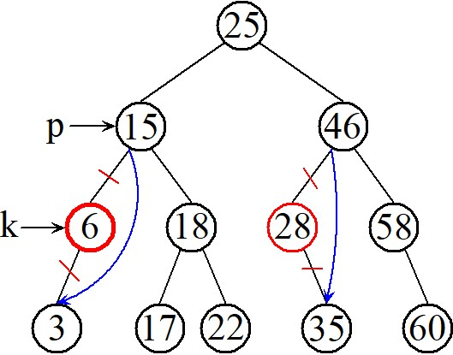
二叉排序树的删除
设要删除的节点为k，并设k是p的左孩子(右孩子情况类似)：
如果k是叶子节点，那么直接删除；
如果k只有左子树或只有右子树，则直接改为p的左子树；

Slide 12
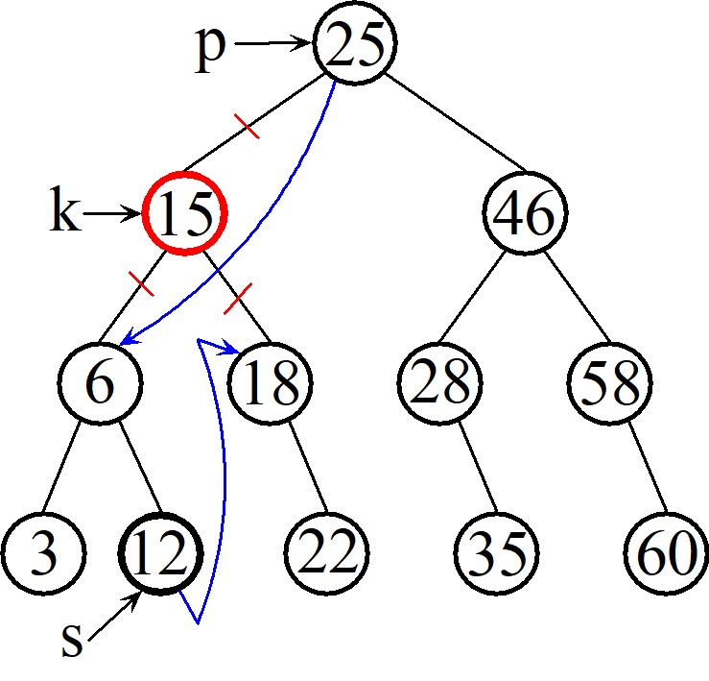
二叉排序树的删除(接上)
若 k 既有左子树，又有右子树，则找到 k 的中序前驱 s，然后有两种方法：
方法1：
p->leftChild=k->leftChild;
s->rightChild=k->rightChild;
free(k);
其中 s 没有右子树。

Slide 13
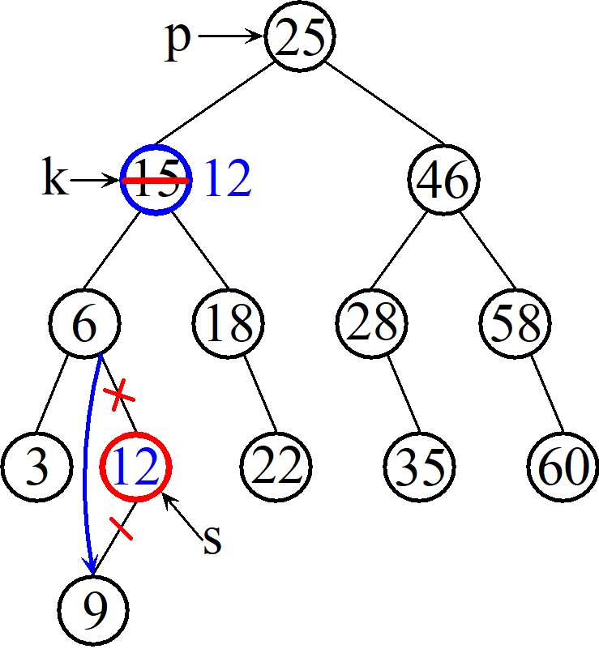
二叉排序树的删除(接上)
方法2：
k->data=s->data;
再删 s ；
其中 s 可能有左子树。

Slide 14
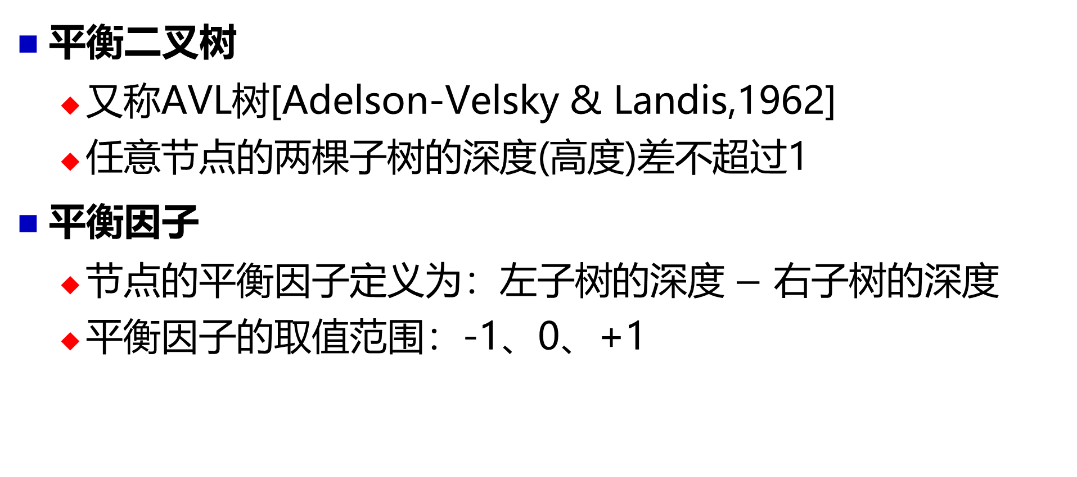
平衡二叉树
平衡二叉树
又称AVL树[Adelson-Velsky & Landis,1962]
任意节点的两棵子树的深度(高度)差不超过1
平衡因子
节点的平衡因子定义为：左子树的深度 $−$ 右子树的深度
平衡因子的取值范围：-1、0、+1

Slide 15
平衡二叉树类型的定义
typedef struct AvlTreeNode AvlTreeNode, *AvlTree;
struct AvlTreeNode {
Data data;
AvlTreeNode* leftChild;
AvlTreeNode* rightChild;
AvlTreeNode* parent;
int balanceFactor;
};

Slide 16
平衡二叉树的插入
只有新节点的祖先节点的平衡因子受影响。
下层祖先节点恢复平衡，能使上层祖先节点恢复平衡，因此只需调整最下面的失衡子树。
原平衡因子为零的节点不可能失衡。
从新节点向上，遇到的第一个平衡因子非零的祖先节点是可能失衡的节点。如果失衡，那么就需要调整。
失衡情况可归纳为四种：LL、RR、LR 和 RL型。

Slide 17
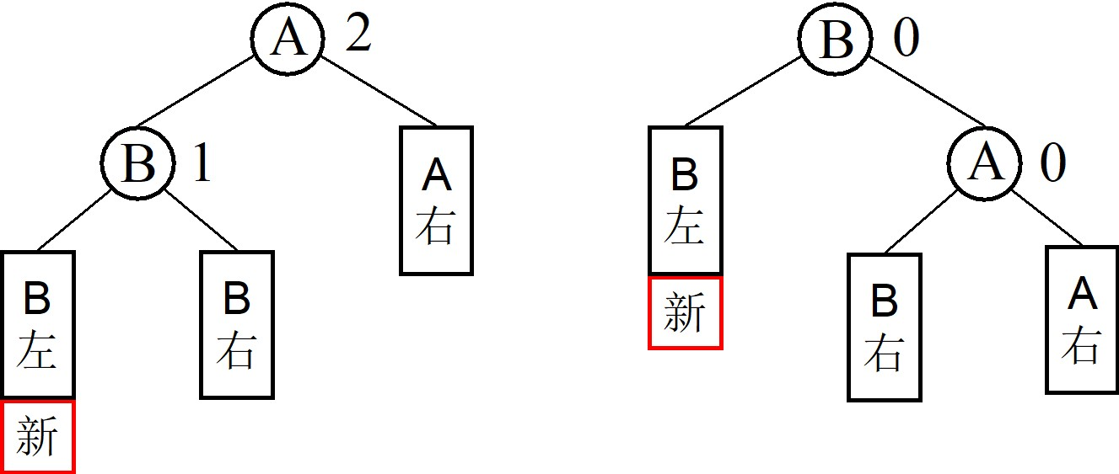
失衡子树的调整-LL型

Slide 18
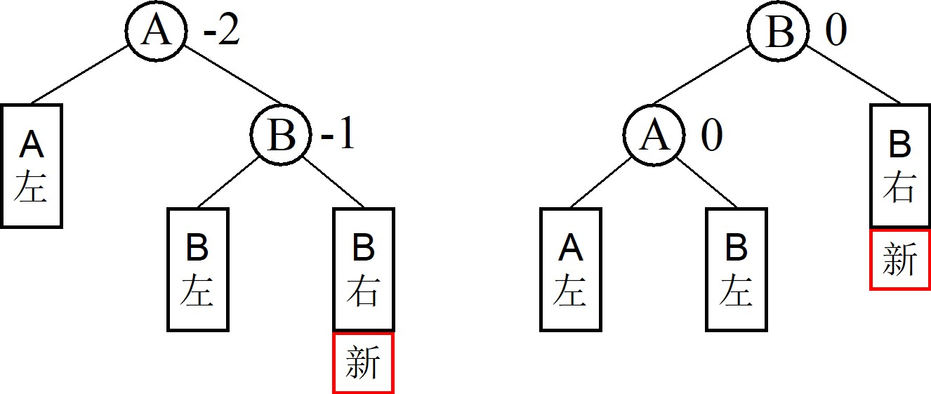
失衡子树的调整-RR型

Slide 19
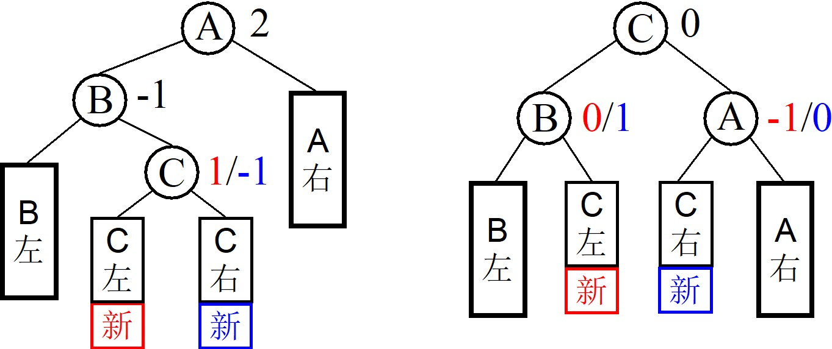
失衡子树的调整-LR型

Slide 20
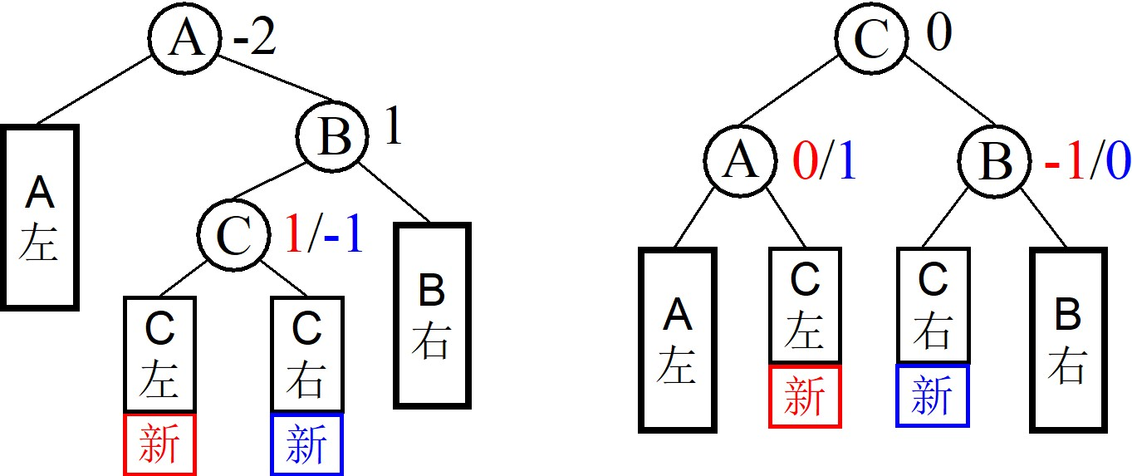
失衡子树的调整-RL型

Slide 21
平衡二叉树插入算法的基本思想
插入新节点S，找到最近的平衡因子非零的祖先节点A(可能失衡)。
修改从A到S路径上各节点的平衡因子，并确定节点B。
根据A、B的平衡因子，判断是否失衡和失衡的类型，并做相应的处理。
失衡 类型 |  | B的平衡因子
 |  | +1 | -1
A 的 平 衡 因 子 | +2 | LL | LR
 | -2 | RL | RR

Slide 22
平衡二叉树插入的实现-1/8
Status InsertAvlTree(AvlTree* pAvlTree, Data data){
AvlTreeNode* pS=malloc(sizeof(AvlTreeNode));
if (pS==NULL) {
return ERROR;
}
pS->data=data;
pS->leftChild=NULL;
pS->rightChild=NULL;
pS->parent=NULL;
pS->balanceFactor=0;

Slide 23
平衡二叉树插入的实现-2/8
if (*pAvlTree==NULL) { /* 如果为空树 */
*pAvlTree=pS;
return OK; // 下面的pA非空，否则这里就已经返回了
}
AvlTreeNode* pA=*pAvlTree; // pA指向根
AvlTreeNode* p=*pAvlTree; // 临时指针
AvlTreeNode* parent=NULL; // 新节点的父亲
while(p!=NULL) { /* 找插入位置 */
if (p->balanceFactor !=0) pA=p; // 可能失衡的最近祖先
parent=p; /* 记录p的父亲 */
if (pS->data.key<p->data.key) p=p->leftChild;

Slide 24
平衡二叉树插入的实现-3/8
else if (pS->data.key>p->data.key) p=p->rightChild;
else return ERROR;
}
/* 插入 */
if (pS->data.key<parent->data.key) {
parent->leftChild=pS;
}
else {
parent->rightChild=pS;
}
pS->parent=parent;

Slide 25
平衡二叉树插入的实现-4/8
/* 确定B并修改平衡因子，B到S的原平衡因子都是零；
* 特殊情况：A的原平衡因子也是零，并且A是根。 */
AvlTreeNode* pB=NULL;
if (pS->data.key<pA->data.key) {
pB=pA->leftChild;
pA->balanceFactor++;
}
else {
pB=pA->rightChild;
pA->balanceFactor--;
}

Slide 26
平衡二叉树插入的实现-5/8
/* 修改B到S路径上各节点的平衡因子，原值都是零。如果
* 非零，那么A必然下移，可证B到S平衡因子都是零。 */
p=pB;
while(p!=pS) {
if (pS->data.key<p->data.key) {
p->balanceFactor=1;
p=p->leftChild;
} else {
p->balanceFactor=-1;
p=p->rightChild;
}

Slide 27
平衡二叉树插入的实现-6/8
} // End of while
/* 判断是否失衡 */
if (pA->balanceFactor>-2 && pA->balanceFactor<2){
return OK; // 未失衡
}
/* 判断失衡类型并做相应处理 */
if (pA->balanceFactor==2 && pB->balanceFactor==1){
/* LL 型失衡 */
pA->leftChild=pB->rightChild;
pB->rightChild=pA;
pA->leftChild->parent=pA;

Slide 28
平衡二叉树插入的实现-7/8
pA->balanceFactor=0;
pB->balanceFactor=0;
if (pA->parent==NULL) {
*pAvlTree=pB;
pB->parent=NULL;
pA->parent=pB;
}
else if(pA==pA->parent->leftChild) {
pA->parent->leftChild=pB;
pB->parent=pA->parent;
pA->parent=pB;

Slide 29
平衡二叉树插入的实现-8/8
}
else {
pA->parent->rightChild=pB;
pB->parent=pA->parent;
pA->parent=pB;
}
} // LL型处理完毕
/* 下面处理LR、RL和RR型失衡，从略 */
……
return OK;
}

Slide 30
平衡二叉树的删除
删除一个节点，算法同二叉查找树的删除，分三种情况：
叶节点
只有一棵子树的节点
有两棵子树的节点
处理失衡情况
把一棵子树上的删除视为另一棵子树上的插入；
然后像插入时那样处理失衡情况，从略。

Slide 31
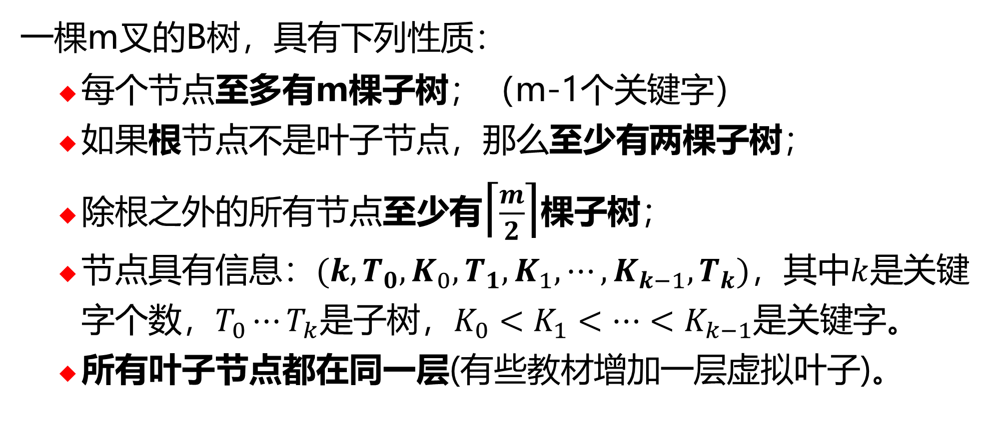
平衡多叉查找树：B树(Balanced Tree) [R. Bayer and E. McCreight, 1970]
一棵m叉的B树，具有下列性质：
每个节点至多有m棵子树；（m-1个关键字）
如果根节点不是叶子节点，那么至少有两棵子树；
除根之外的所有节点至少有$\left\lceil \frac{m}{2}\right\rceil$棵子树；
节点具有信息：$(k,T_{0},K_{0},T_{1},K_{1},⋯,K_{k−1},T_{k})$，其中$k$是关键字个数，$T_{0}⋯T_{k}$是子树，$K_{0}<K_{1}<⋯<K_{k−1}$是关键字。
所有叶子节点都在同一层(有些教材增加一层虚拟叶子)。

Slide 32
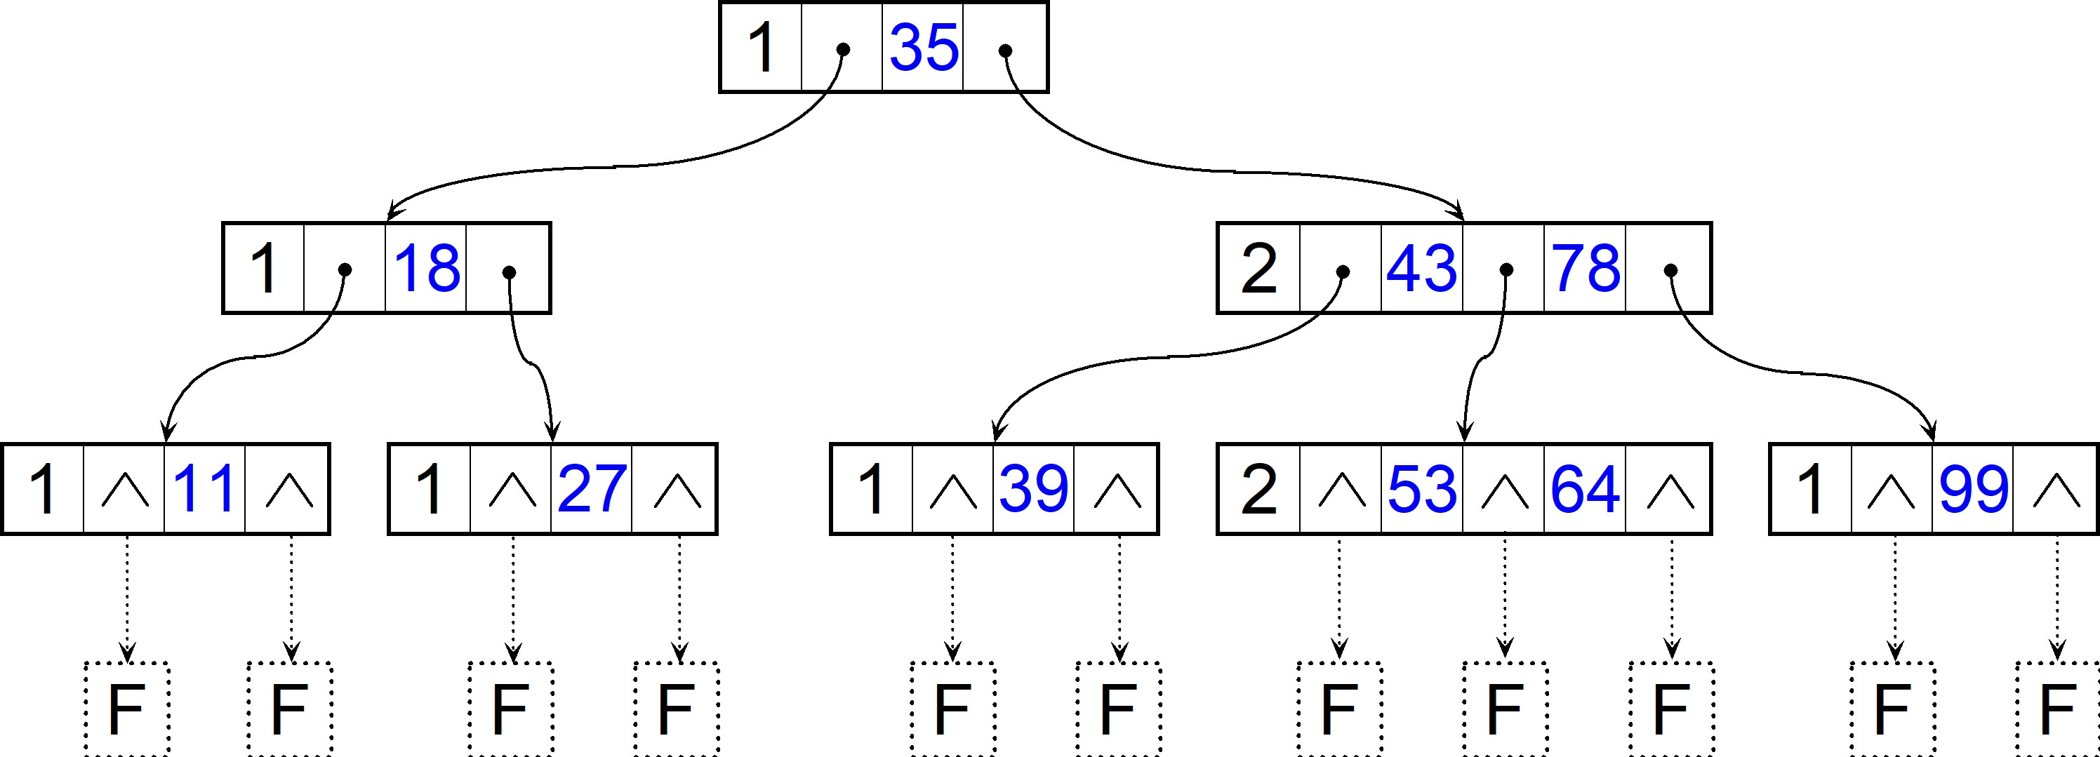
一棵3叉的B树

Slide 33
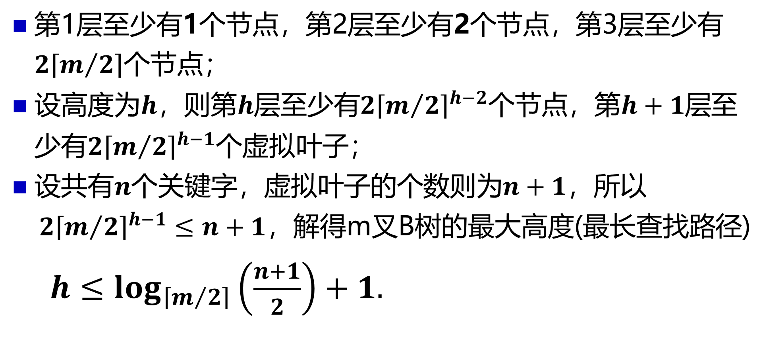
M叉B树的查找性能
第1层至少有1个节点，第2层至少有2个节点，第3层至少有$2\left\lceil m/2\right\rceil$个节点；
设高度为$h$，则第$h$层至少有${2\left\lceil m/2\right\rceil }^{h−2}$个节点，第$h+1$层至少有${2\left\lceil m/2\right\rceil }^{h−1}$个虚拟叶子；
设共有$n$个关键字，虚拟叶子的个数则为$n+1$，所以
${2\left\lceil m/2\right\rceil }^{h−1}≤n+1$，解得m叉B树的最大高度(最长查找路径)
$h≤\log_{\left\lceil m/2\right\rceil }\left(\frac{n+1}{2}\right)+1.$

Slide 34
理解B树
主要用途：大量数据的外部查找。
B树的存储：在磁盘上(根节点一般常驻内存)。
性能瓶颈：磁盘读写。
m的取值：一般取值几十、几百甚至上千，通常由页面大小和索引项大小决定。
节点大小：通常用一个页面来存放一个节点。
B树形状：矮而宽，高度通常只有 2至4层。

Slide 35
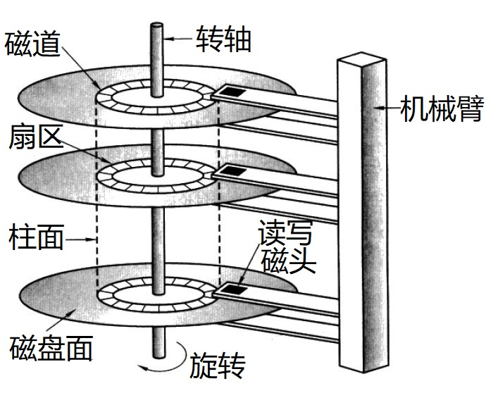
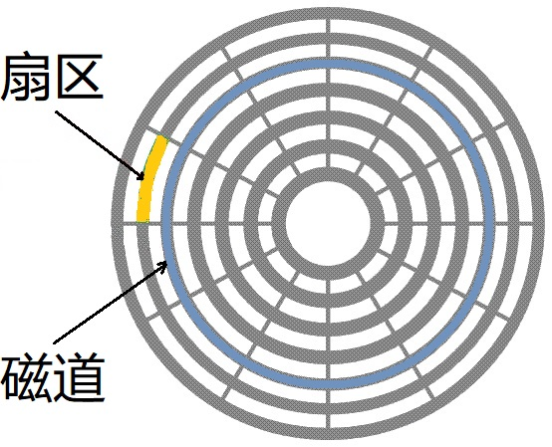
认识磁盘

Slide 36
磁盘和B树
磁盘容量=磁头数(盘面数)*柱面数(每面磁道数)*每道扇区数*每扇区字节数
大多数的磁盘：每扇区512字节，每磁道扇区数固定。
少数新式磁盘：每扇区可存4096字节，外围磁道扇区数多。
磁盘读写和B树
磁盘读写时间=寻道时间+旋转时间+传输时间。
读写单位：扇区<=块/簇<=页。
B树的一个节点通常占一页。

Slide 37
B树的插入
先插入到相应的叶子节点中。
如果该叶子节点已满(关键字的个数等于m，子树m+1棵)，就把中间关键字提到父节点中，这样该节点就分裂成两个节点。
如果父节点已满，则继续分裂。如此进行下去。

Slide 38


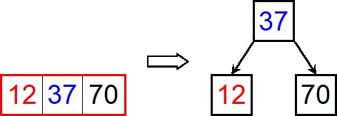
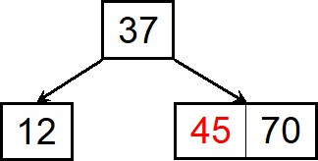
用插入的方法构建B树
设关键字集为{37、70、12、45、90、3、24、61、53}，用插入的方法构建一棵3叉B树，初始时为空树。

Slide 39
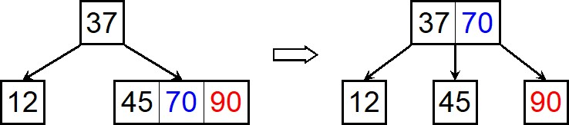
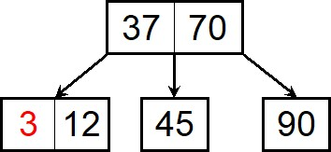
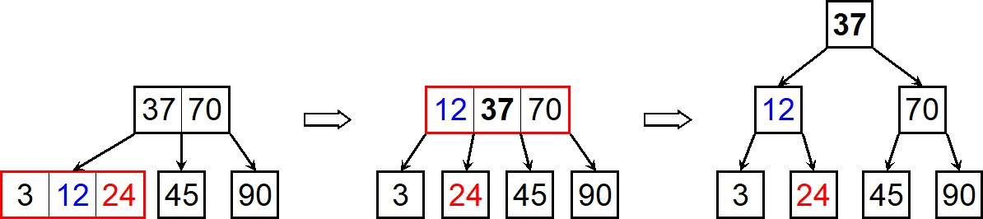
用插入的方法构建B树(接上)

Slide 40
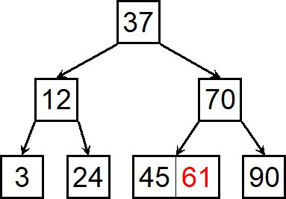
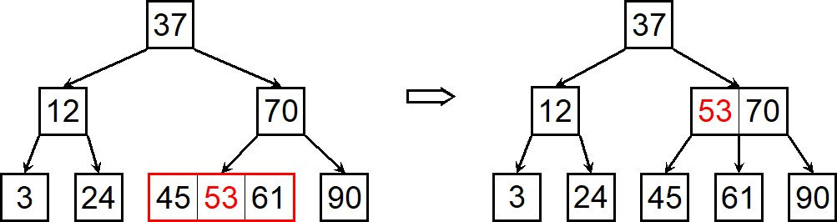
用插入的方法 构建B树(接上)

Slide 41
插入算法和B树的定义
B树的插入算法描述了B树的生成过程，B树的定义实际上是根据生成过程给出的。
B树的插入都是首先插入到叶子节点，然后从叶往根生长，只有当根节点分裂时，B树的深度才增1，因而各分支是平衡的。
B树的删除算法是插入算法的逆过程，比插入算法略微复杂，因为删除操作可能发生在非叶子节点。

Slide 42
B+树
B+树是B树的变型，有时也简称B树。
一棵m叉B+树和m叉B树的区别在于：
有k个关键字的节点中含有k棵子树;
所有叶子节点中包含了全部关键字信息，及指向相应数据的指针，且叶子节点本身按关键字大小顺序链接。
非叶子节点中仅含有其子树中最大(或最小)关键字。
B+树不是严格意义的树。
文件系统和数据库系统普遍采用B+树作索引。

Slide 43
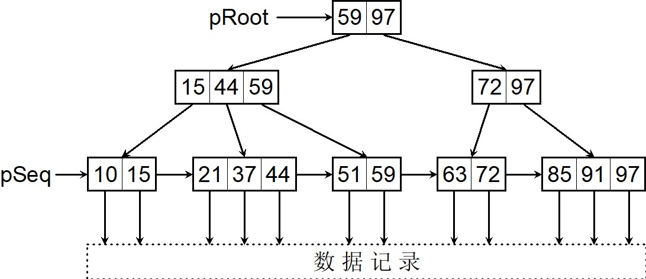
一棵3阶的B+树

Slide 44
B+树相对于B树的优点
节点的索引信息量大
B树节点既存索引，又存数据，因此索引信息少，查找的磁盘I/O开销大。
B+树只存索引，索引信息量大，查找的磁盘I/O开销小。
遍历效率高
B树遍历效率低。
B+树的数据都在叶子节点，把叶子串成链表，遍历方便。
查询效率稳定：B+树的数据都在叶子上，查找时间都一样。

Slide 45
B+树类型的一种定义-1/2
typedef int Key;
typedef enum {NO=0, YES=1} YesNo;
typedef struct BPlusNode {
int numOfKeys; // 关键字的数量
Key key[M+1]; // 关键字数组，按从小到大顺序存放
YesNo isLeaf; // 是否是叶子节点
struct BPlusNode *pChild[M+1]; // 孩子指针数组
struct BPlusNode *pParent; // 双亲指针
struct BPlusNode *pNextLeaf; // 下一个叶子节点
Record *pRecord[M+1]; // 数据记录指针数组
} BPlusNode;

Slide 46
B+树类型的一种定义-2/2
typedef struct BPlusTree {
int m; // m阶
BPlusNode* pRoot; // B+树的根
BPlusNode* pFirstLeaf; // 叶节点链表中的第1片叶子
int numOfRecords; // 数据记录的个数
} BPlusTree;
B+树的实现和具体的应用密切相关。
上述定义只适合在内存中构建B+树。
如果在外存上构建B+树，那么节点指针就要改成外存地址。

Slide 47
计算式查找
关键字
学号
001
002
003
004
005
…
地址 | 学生表
下标 | 学号 | 姓名 | …
1 | 001 | 张 | …
2 | 002 | 王 | …
3 | 003 | 李 | …
4 | 004 | 赵 | …
5 | 005 | 刘 | …
… | … | … | …
在关键字k和存储位置p之间建立映射关系p=H(k)。
直接定址法：H是一对一映射。
哈希法：H通常是一种压缩映射，称为哈希函数。
一般难以给出一对一映射

Slide 48
哈希法
哈希是Hash的音译，哈希法不是具体算法，而是一种思想。
哈希函数又称散列函数。
是一种压缩映射，有确定性输出，但不可逆；
不同的输入可能产生相同的输出，称为哈希碰撞或冲突。
按哈希法构建的表称为哈希表，哈希查找要解决两个问题：
构造哈希函数：哈希地址越均匀越好。
解决冲突问题：不同的关键字映射到同一地址上。

Slide 49
构造哈希函数： 数字分析法
❶ | ❷ | ❸ | ❹ | ❺ | ❻ | ❼ | ❽
2 | 0 | 0 | 4 | 6 | 5 | 3 | 2
2 | 0 | 1 | 7 | 2 | 0 | 4 | 2
2 | 0 | 1 | 8 | 7 | 4 | 2 | 2
2 | 0 | 0 | 0 | 1 | 3 | 6 | 7
2 | 0 | 1 | 2 | 3 | 8 | 1 | 7
2 | 0 | 1 | 3 | 0 | 9 | 9 | 7
2 | 0 | 1 | 5 | 4 | 1 | 5 | 7
2 | 0 | 0 | 6 | 8 | 6 | 7 | 7
2 | 0 | 0 | 1 | 9 | 2 | 8 | 5
…
已知关键字集合，分析关键字的数位，选取分布均匀的一些数位作哈希地址。
例如，共有800个关键字，哈希表长度设为1000，中间4位近乎随机，可任选3位作哈希地址。

Slide 50
构造哈希函数： 平方取中法
8 | 7 | 6 | 5 | 4 | 3 | 2 | 1
 |  |  |  | a | b | c | d
 |  |  |  | a | b | c | d
 |  |  |  | ad | bd | cd | dd
 |  |  | ac | bc | cc | dc
 |  | ab | bb | cb | db
 | aa | ba | ca | da
A | B | C | D | E | F | G | H
四位数平方后 第4位和所有位相关
取关键字平方后的中间几位作为哈希地址。
平方后的中间几位和关键字的每一位都相关。

Slide 51
构造哈希函数： 分段叠加法
设 key=
a | b | c | d | e | f | g | h | i | j | k | l | m | n
根据哈希地址位数，把关键字分成若干段(最后一段位数不足时可以舍掉或补零)，相加后舍弃最高位的进位。
这样做是为了使哈希地址的每一位与关键字的每一位都相关。
 | a | b | c
 | d | e | f
 | g | h | i
 | j | k | l
+ |  | m | n
 | A | B | C
移位叠加
 | a | b | c
 | f | e | d
 | g | h | i
 | l | k | j
+ | m | n | 0
 | D | E | F
折叠叠加

Slide 52
构造哈希函数：除留余数法和伪随机数法
除留余数法
选取一个素数m作为哈希表的长度，则哈希函数为：
H(k)=k%m，其中%表示取余运算。
对于随机输入的关键字，素数作除数能使哈希地址更均匀。除数的因子越多越不好。
伪随机数法
采用伪随机函数作为哈希函数。
即：H(k)=random(k)。

Slide 53
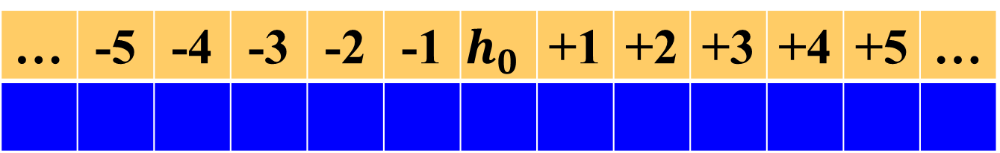
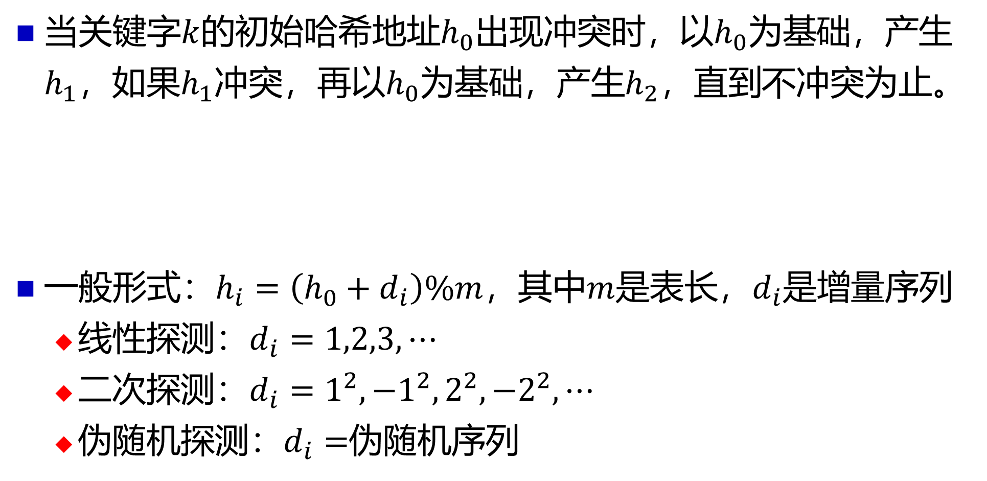
处理哈希冲突：开放定址法
当关键字$k$的初始哈希地址$h_{0}$出现冲突时，以$h_{0}$为基础，产生$h_{1}$，如果$h_{1}$冲突，再以$h_{0}$为基础，产生$h_{2}$，直到不冲突为止。
一般形式：$h_{i}=\left(h_{0}+d_{i}\right)\%m$，其中$m$是表长，$d_{i}$是增量序列
线性探测：$d_{i}=1,2,3,⋯$
二次探测：$d_{i}=1^{2},−1^{2},2^{2},−2^{2},⋯$
伪随机探测：$d_{i}=$伪随机序列
哈希表地址
哈希表数据
… | -5 | -4 | -3 | -2 | -1 | $$h_{0}$$ | +1 | +2 | +3 | +4 | +5 | …

Slide 54
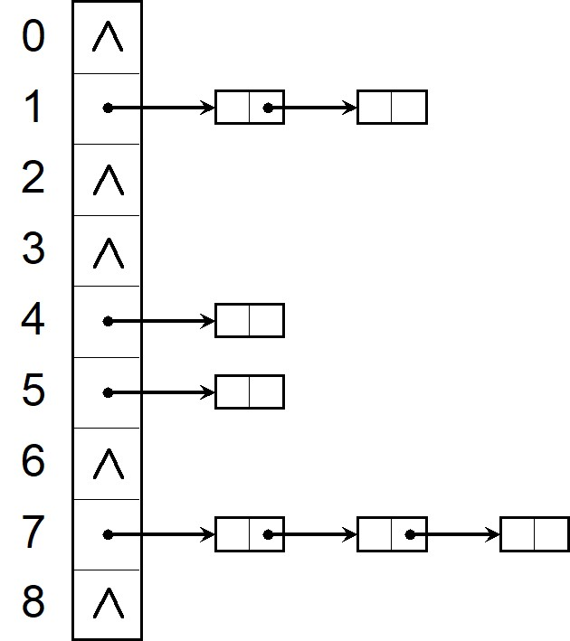
处理哈希冲突：链地址法
将所有哈希地址为 i 的元素构成一个链表，链表的头指针存放在哈希表的第 i 个单元中。

Slide 55
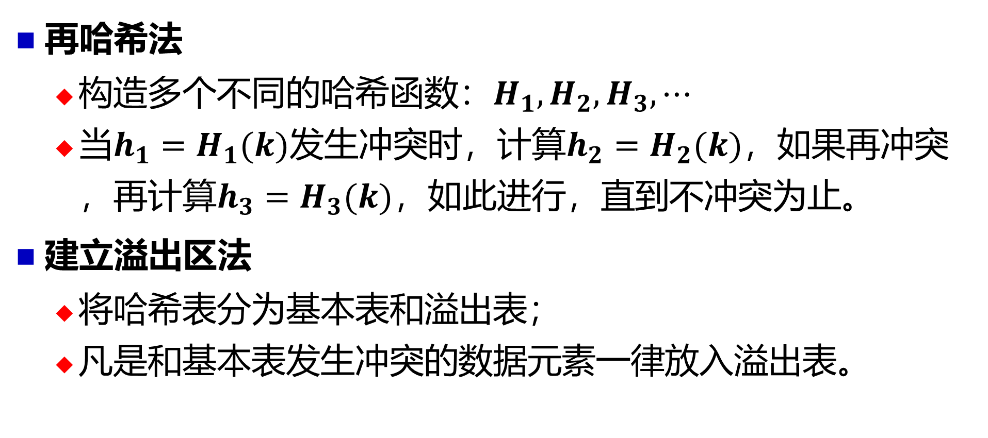
处理哈希冲突：再哈希法和建立溢出区法
再哈希法
构造多个不同的哈希函数：$H_{1},H_{2},H_{3},⋯$
当$h_{1}=H_{1}(k)$发生冲突时，计算$h_{2}=H_{2}(k)$，如果再冲突，再计算$h_{3}=H_{3}(k)$，如此进行，直到不冲突为止。
建立溢出区法
将哈希表分为基本表和溢出表；
凡是和基本表发生冲突的数据元素一律放入溢出表。

Slide 56
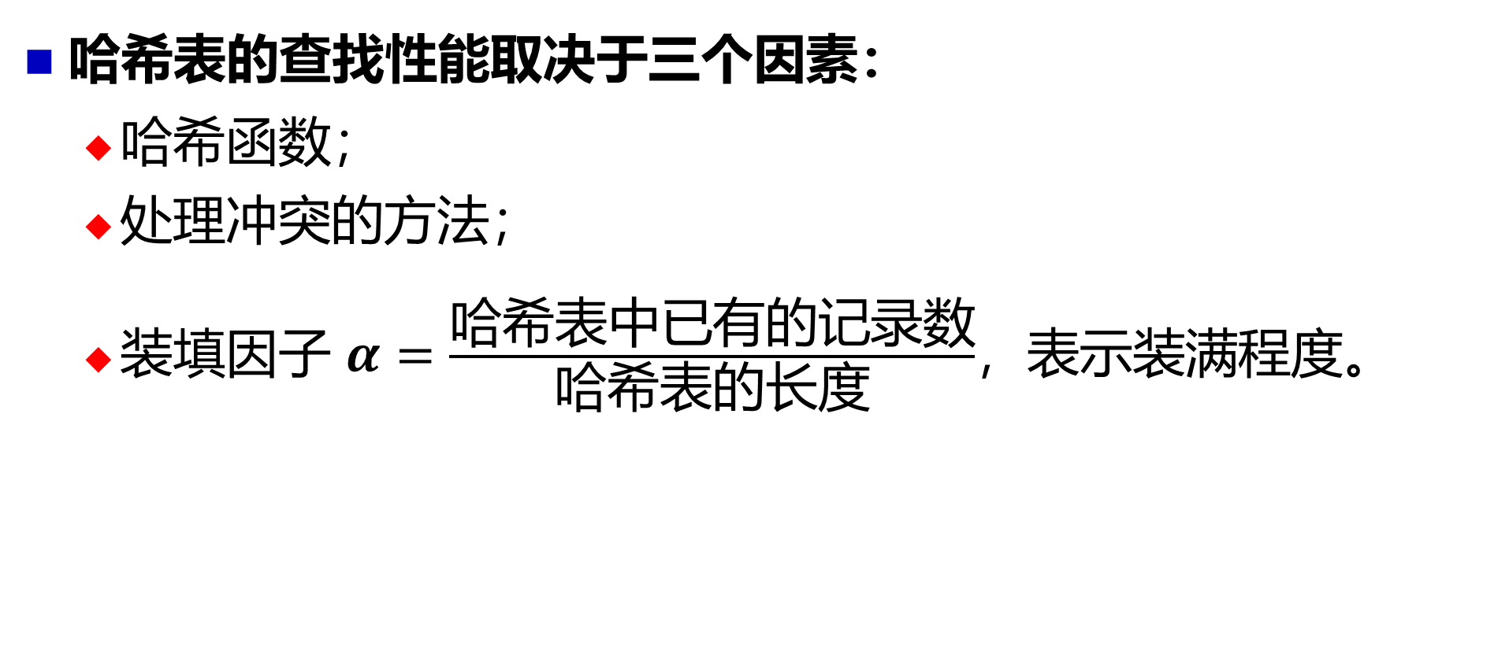
哈希表的查找性能
哈希表的查找性能取决于三个因素：
哈希函数；
处理冲突的方法；
装填因子 $α=\frac{哈希表中已有的记录数}{哈希表的长度}$，表示装满程度。

Slide 57
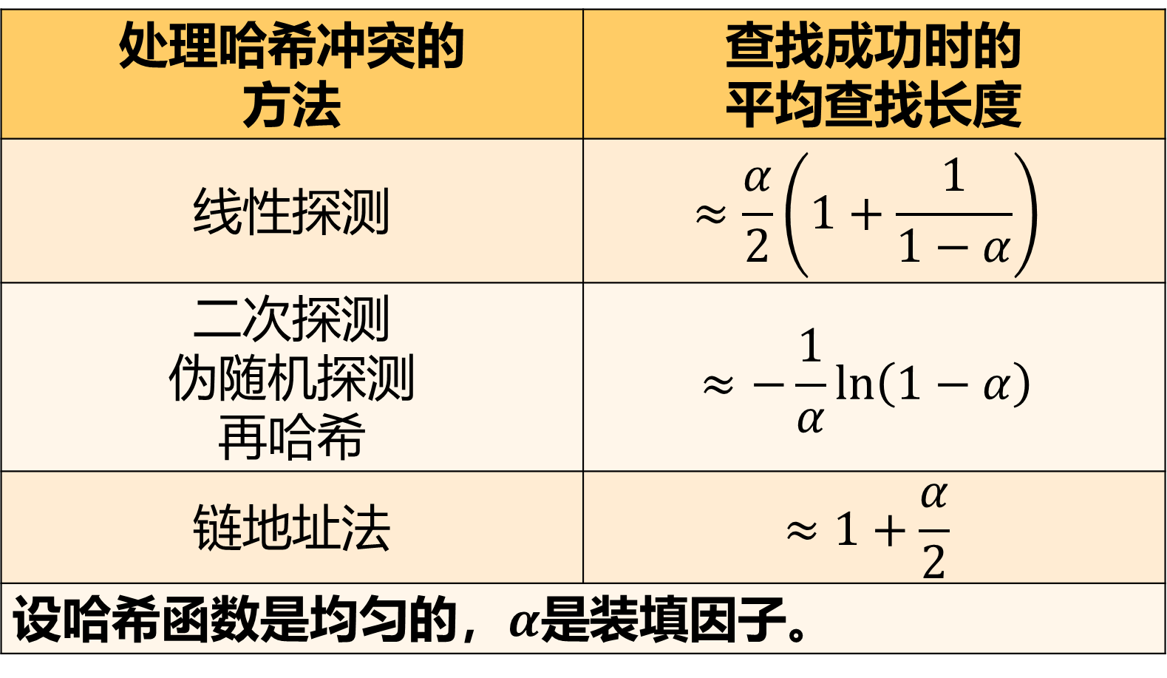
哈希表的平均查找长度
处理哈希冲突的 方法 | 查找成功时的 平均查找长度
线性探测 | $$≈\frac{α}{2}\left(1+\frac{1}{1−α}\right)$$
二次探测 伪随机探测 再哈希 | $$≈−\frac{1}{α}\ln\left(1−α\right)$$
链地址法 | $$≈1+\frac{α}{2}$$
设哈希函数是均匀的，$α$是装填因子。

Slide 58

计算平均查找长度
已知一组关键字：
哈希函数：H(key)=key % 17；按线性探测处理冲突。
平均查找长度$=\frac{1}{12}\left(1×9+2×2+3×1\right)≈1.33$
19 | 14 | 23 | 1 | 68 | 36 | 84 | 27 | 55 | 11 | 10 | 91
哈希地址
哈希表
比较次数
0 | 1 | 2 | 3 | 4 | 5 | 6 | 7 | 8 | 9 | 10 | 11 | 12 | 13 | 14 | 15 | 16
68 | 1 | 19 | 36 | 55 |  | 23 | 91 |  |  | 27 | 11 | 10 |  | 14 |  | 84
1 | 1 | 1 | 2 | 1 |  | 1 | 2 |  |  | 1 | 1 | 3 |  | 1 |  | 1

Slide 59
Thanks
Questions

